Slide 1



ESTRUTURA DE DADOS
Aula 15 – Árvores

Slide 2

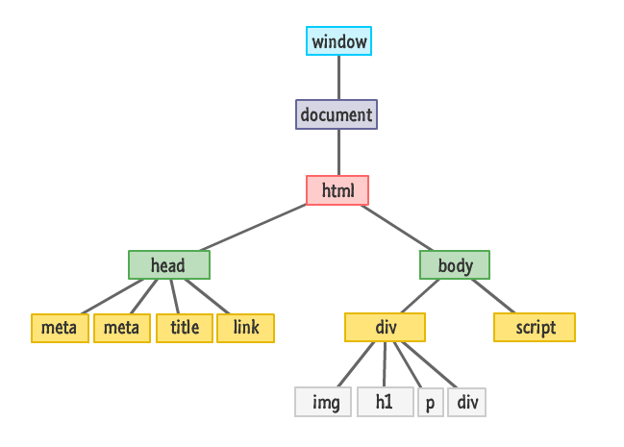
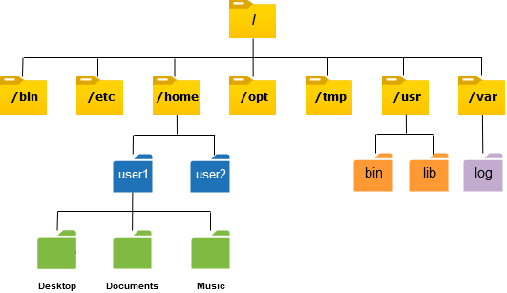

ÁRVORES
Uma árvore combina as vantagens de duas estruturas: um array ordenado e uma lista encadeada;
Busca rápida (como em um array ordenado);
Inserção e eliminação rápida (como em uma lista encadeada).

Slide 3
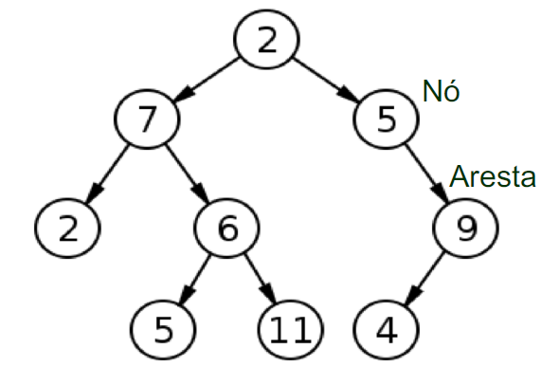
ÁRVORE BINÁRIA
Uma árvore consiste em nós (círculos) conectados por arestas (linhas);
Máximo dois filhos;
Filho à esquerda e filho à direita;
Pode ter um ou nenhum filho.

Slide 4
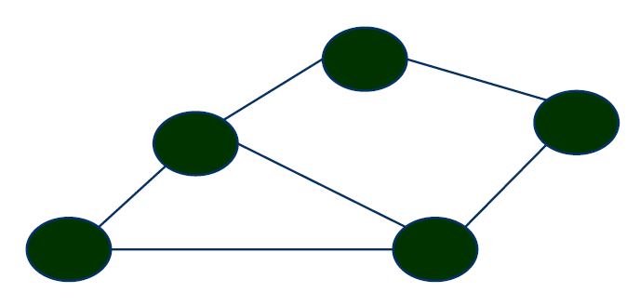
TERMINOLOGIA
Caminho
Caminho que liga um nó até outro nó.
Raiz
É o nó na parte superior. Há apenas uma raiz em uma árvore e deve haver somente um caminho da raiz até qualquer outro nó.

Slide 5
TERMINOLOGIA
Pai
Qualquer nó (exceto a raiz) tem exatamente uma aresta que sobe para outro nó. O nó acima dele é chamado de pai do nó.
Filho
Qualquer nó pode ter uma ou mais linhas descendo para outros nós. Esses nós abaixo de um dado nó são chamados de seus filhos.
Folha
Um nó que não tem filhos.

Slide 6
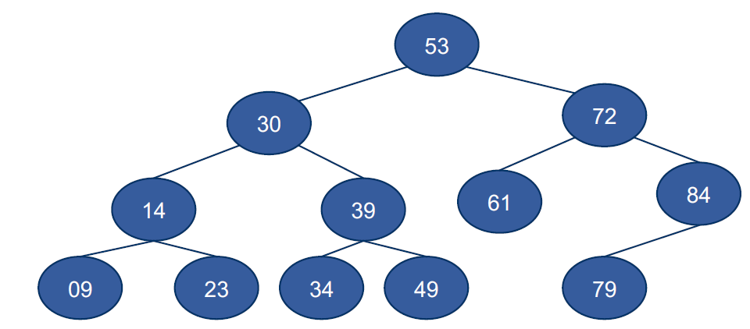
ÁRVORE BINÁRIA DE BUSCA
O filho à esquerda de um nó tem que ter uma chave menor que seu pai e o filho à direita de um nó tem que ter uma chave maior ou igual ao seu pai.

Slide 7
ÁRVORE BINÁRIA DE BUSCA - INSERÇÃO
Primeiro, o local para inserir deve ser encontrado;
Segue-se o caminho da raiz até o devido nó, que será pai do novo nó;
Quando esse pai for localizado, o novo nó será conectado como seu filho à esquerda ou a direita, dependendo da chave do novo nó ser menor ou maior que a do pai;
Visualização on-line: https://visualgo.net/en/bst

Slide 8
ÁRVORE BINÁRIA DE BUSCA - PESQUISA
Procurar nas subárvores da esquerda ou direita
Visualização on-line: https://visualgo.net/en/bst

Slide 9
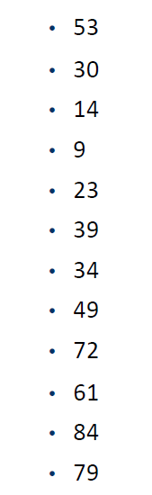
ÁRVORE BINÁRIA - TRAVESSIA PRÉ-ORDEM
Primeiro visita a raiz e depois recursivamente faz uma travessia na subárvore esquerda, seguido de uma travessia recursiva na subárvore direita;
Raiz, esquerda, direita.

Slide 10
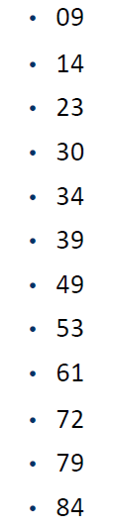
ÁRVORE BINÁRIA - TRAVESSIA EM ORDEM
Recursivamente faz a travessia na subárvore esquerda, visita a raiz e faz uma travessia recursiva na subárvore direita;
Esquerda, raiz, direita.

Slide 11

ÁRVORE BINÁRIA - TRAVESSIA PÓS-ORDEM
Recursivamente faz a travessia na subárvore esquerda, faz uma travessia recursiva na subárvore direita e por fim visita a raiz;
Esquerda, direita, raiz.

Slide 12
ÁRVORE BINÁRIA DE BUSCA - EXCLUSÃO
Inicia-se localizando o nó que deseja eliminar;
Quando encontrar o nó:
O nó a ser apagado é uma folha;
O nó a ser apagado tem um filho;
O nó a ser apagado tem dois filhos.

Slide 13
ÁRVORE BINÁRIA DE BUSCA - EXCLUSÃO
O nó a ser apagado é uma folha;
A mais simples operação;
Altera o campo apropriado para o filho no nó pai para apontar para nulo em vez do nó;
Visualização on-line: https://visualgo.net/en/bst

Slide 14
ÁRVORE BINÁRIA DE BUSCA - EXCLUSÃO
O nó a ser apagado tem um filho;
O nó tem apenas duas conexões: com seu pai e com seu único filho;
Deseja-se “cortar” o nó dessa sequência conectando o pai dele diretamente ao filho dele
Visualização on-line: https://visualgo.net/en/bst

Slide 15
ÁRVORE BINÁRIA DE BUSCA - EXCLUSÃO
O nó a ser apagado tem dois filhos;
O nó a ser apagado deve ser substituído por seu sucessor em ordem;
Visualização on-line: https://visualgo.net/en/bst

